Slide 1
学前卫生学
主题7 幼儿园安全教育
及常见意外的处理

Slide 2
主题
7
探寻1
幼儿园常见意外伤害事故和安全教育
Chapter
探寻2
幼儿常见意外的急救与处理
Notes:
2

Slide 3
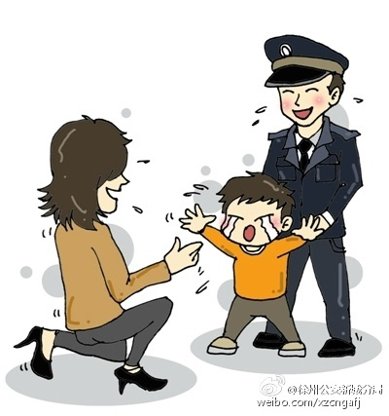
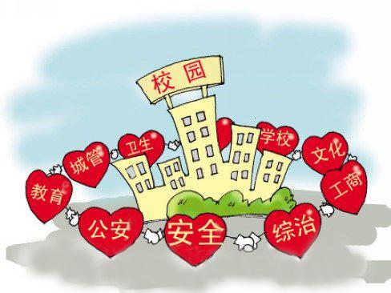
探寻1 幼儿园常见意外伤害事故和安全教育
幼儿园常见意外伤害事故的六个分类
幼儿园其他安全事故
06
01
幼儿园交通安全事故。
05
02
幼儿园食物中毒及公共卫生
事件
幼儿园社会安全事故
04
03
幼儿自伤、互伤或走失事故
幼儿园校舍设施伤害事故
延迟符

Slide 4
探寻1 幼儿园常见意外伤害事故和安全教育
建立健全安全管理制度和应急机制，如校车接送制度、门卫制度、接送卡制度、家园联系制度、卫生保健制度、饮食卫生制度、特殊药品管理制度等。消除各种安全隐患，加强检查监督工作，认真落实安全防范措施，狠抓落实，减少薄弱环节。
健全规章制度
提高教职工
安全意识
幼儿园教职工的责任心和职业道德素养状况，直接关系到幼儿园的保教工作质量，影响幼儿的身心健康。综观诸多幼儿安全事故，其发生的原因与教职工的责任心、职业道德素养有紧密的关系。
幼儿园的
安全措施
园所不使用危房，加强电器设备的管理防护，注意幼儿用餐卫生及饮用水温度，防止幼儿食物中毒、烫伤。建立设施设备器械检查制度，加强刀剪、铅笔、圆珠笔等容易造成幼儿自伤、互伤的危险物品的管理，避免幼儿磕伤、碰伤。
消除事故隐患
幼儿园应加强对幼儿活动时的看护监管，作为幼儿园教师，在幼儿活动时应做到以下几点：① 做好活动前的准备工作，消除一切安全隐患。
② 随时观察幼儿的活动和反应。③ “眼观六路、耳听八方”“放手不放眼”。④ 发现问题快速妥善地处理。
加强幼儿活动看护监管
提高家长的
安全意识
幼儿园在开展多种形式的家长指导活动中应渗透安全教育内容，如开设专题讲座、辩论活动、知识竞赛、家园共育的园报和墙报等活动，增强家长的安全意识，丰富家长的安全知识，便于家长在家庭环境中对幼儿进行安全教育。
延迟符

Slide 5
探寻1 幼儿园常见意外伤害事故和安全教育
培养幼儿自我保护和安全意识
幼儿园的安全教育
进行幼儿安全知识的教育
养成遵守安全规则的习惯
强化安全教育体验
加强体能锻炼
开展演练
家园配合
延迟符

Slide 6
探寻1 幼儿园常见意外伤害事故和安全教育
1
培养幼儿自我保护和安全意识
2
进行幼儿安全知识的教育:识别危险标志、了解安全用电
2
1
3
养成遵守安全规则的习惯
3
4
强化安全教育体验
幼儿园的安全教育
7
5
加强体能锻炼
4
6
6
开展地震、火灾演练
5
7
家园共育
延迟符

Slide 7
探寻2 幼儿常见意外的急救与处理
一、简单性创伤
擦伤通常伤口较浅，应先用凉开水冲洗伤口，除去污物，然后涂抹红药水或酒精消毒，再盖上纱布即可。
擦伤处理
挫伤是由钝性物体直接作用于人体软组织而发生的非开放性损伤，身体因碰撞或挤压会产生青紫色的瘀血斑。棒打、车撞、跌倒是挫伤最常见的产生原因。
挫伤处理
幼儿多易被铅笔刀具或较为锋利的物体割伤，可先用棉签压迫止血，然后用碘酒消毒伤口。若伤口较小，消毒后用创可贴包裹伤口即可；若伤口较大，应及时送往医院。
割伤处理
初期应停止活动以减少出血，同时冷敷受伤部位，以减轻扭伤处的肿胀，达到止血、消肿、止痛的效果。24 小时后，可热敷受伤部位，促进伤处消肿和血液的循环。
扭伤处理
延迟符

Slide 8
探寻2 幼儿常见意外的急救与处理
一、简单性创伤
擦伤处理
延迟符

Slide 9
探寻2 幼儿常见意外的急救与处理
二、出血处理
鼻腔出血，可用纱条或棉球堵住鼻腔;成人可用手指捏紧幼儿双侧鼻翼或将出血侧鼻翼压向鼻中；也可用手指横行按压幼儿上唇部位，同时冷敷前额和鼻子。
鼻出血
出血
处理
毛细血管出血（一般止血法）、静脉出血（加压包扎止血法）、动脉出血（指压止血法）。
创伤出血
内出血
内出血为闭合性损伤，是流出血管的血液停留在身体内部，流入组织或体腔的现象。若怀疑有内出血，应迅速送往医院就诊，及时检查与治疗。
延迟符

Slide 10
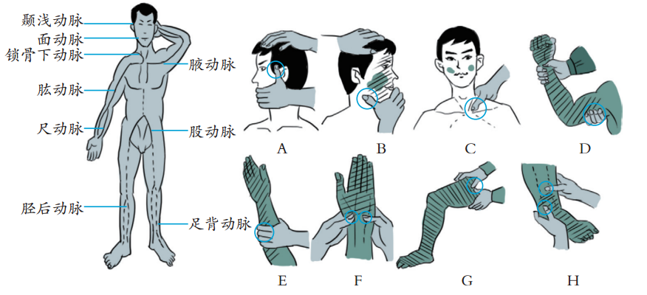
探寻2 幼儿常见意外的急救与处理
鼻出血
动脉出血
延迟符

Slide 11
探寻2 幼儿常见意外的急救与处理
三、脱臼处理
在外力作用下，关节面失去正常位置关系形成脱臼。常见的有肩关节脱臼和桡骨小头半脱位。
发生脱臼后该如何处理？
1
脱臼后不要贸然实行复位，以免加重组织损伤。
2
脱臼后不可随意搬动肢体，应立即送往医院处理。
3
经医生复位后，仍需注意保护关节，勿再用力牵拉。因为关节受过拉伤后，关节囊松弛，容易重复发生脱臼。
延迟符

Slide 12
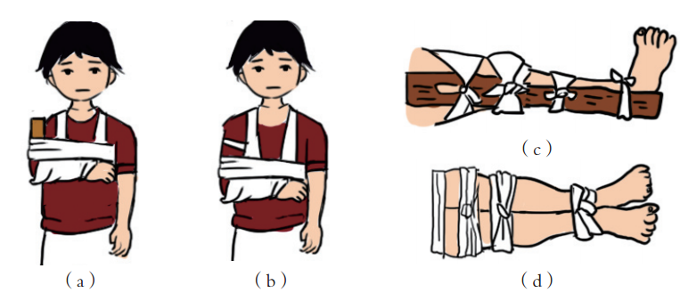
探寻2 幼儿常见意外的急救与处理
四、骨折处理
幼儿在意外事故中使骨的完整性遭到破坏，可分为单纯骨折和复杂骨折。折断的骨不穿破皮肤而外露的骨折称为单纯骨折（又称闭合性骨折）；折断的骨刺伤局部肌肉，骨的断端外露，神经受到伤害的骨折，称为复杂骨折（又称开放性骨折）。骨折急救的原则是限制患肢再活动，避免断骨再刺伤周围组织，并要减轻疼痛。
● 处理方法
1 、肢体骨折的处理方法

Slide 13
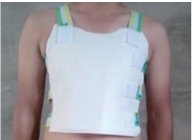
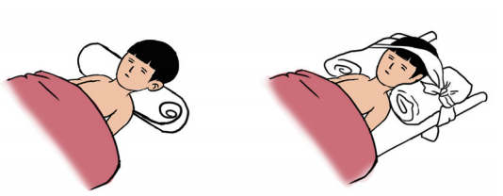
探寻2 幼儿常见意外的急救与处理
2、肋骨骨折的处理方法
若肋骨骨折，未伤及肺，伤者不觉得呼吸困难，此时可用宽布带将断骨固定。固定时，先让伤者深吸气，再用宽布带缠绕断骨处的胸部，这样会减少呼吸运动的幅度。若伤者感到呼吸困难，可能已伤及肺，此时切勿处理断骨，迅速送往医院。
3、颈椎骨折的处理方法
先在伤者颈下垫一小枕，保持颈椎的生理屈曲度，再在伤者头部两侧各垫一小枕，并将伤者头部固定在担架上，避免搬运过程中因晃动造成损伤。搬运时不可硬搬头部，应将头部和背部同时抬起，以保护颈部。

Slide 14
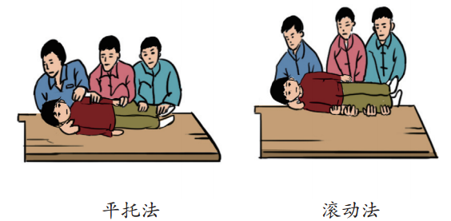
探寻2 幼儿常见意外的急救与处理
4、腰椎骨折的处理方法
对于有腰椎骨折的伤者应有数名施救者采用平托法或滚动法，动作一致地托住伤者的肩胛、腰和臀部，将伤者放到或滚到木板上，然后使伤者俯卧，保持伤者脊柱挺直，用宽布将其身体固定在木板上送往医院。
运送时不能用帆布、软绳等软担架，不要搀扶、抱持伤者，避免使其脊柱腰部弯曲。

Slide 15
五、烧伤、烫伤处理
探寻2 幼儿常见意外的急救与处理
● 症状
一度烧（烫）伤仅表皮受损，局部皮肤发红，感到灼痛，没有水疱；
二度烧（烫）伤损伤深及真皮，局部红肿有水疱，疼痛剧烈；
三度烧（烫）伤损伤皮肤全层，可累及肌肉。
● 烫伤处理
伤者被烫伤后应对着烫伤部位，马上采取冲、剪、泡、盖、送等措施：
① 用冷水冲洗烫伤处 20～30 分钟。
② 用剪刀剪开包裹在烫伤处的衣物，保持烫伤处创伤面的清洁。
③ 将烫伤处放在冷水里泡，通常应持续 30 分钟以上。
④ 在烫伤处盖上干净的毛巾或纱布。
若烫伤部位只是红肿，涂獾油、烫伤油或清凉油即可。对烫伤严重如起泡或面积较大的
伤者，切勿涂油或挑破水疱，在上述操作后立即送往医院。

Slide 16
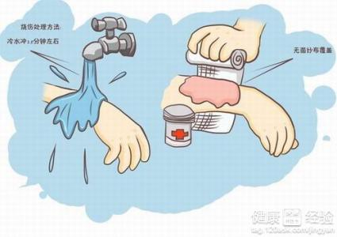
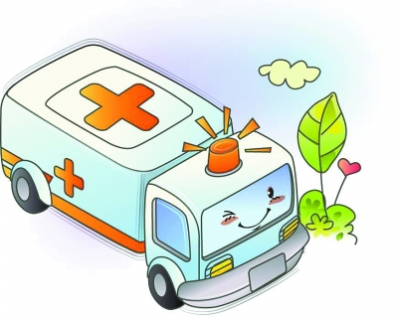
探寻2 幼儿常见意外的急救与处理
● 烧伤处理
若发现受火灾烧伤或化学物品烧伤的幼儿时应立即做出以下处理：
① 立即扑灭幼儿身上的火焰。
② 若被腐蚀性药品烧伤，应立即用大量凉水冲洗创面。注意，若被生石灰烧伤时，应
先将生石灰颗粒从伤面除去，再用水冲洗。
③ 尽快脱掉或剪掉烧伤部分的衣物或鞋子，注意要慢慢揭开以免拉脱皮肤。
④ 用干净的湿被单包裹烧伤部位，切勿弄脏烧伤部位，立即送往医院治疗。

Slide 17
探寻2 幼儿常见意外的急救与处理
六、异物入体处理
喉、气管异物：由于幼儿喉的反射能力较差，喉、气管吸入异物后，咳出的可能性极小，会出现剧烈的
刺激性呛咳、呕吐、面色发紫、呼吸困难等症状。
01
04
咽部异物处理：幼儿咽部进入异物多因其进食不慎，将鱼刺、骨头渣等卡在咽部附近或嵌入扁桃体而引
起疼痛，吞咽时疼痛加剧。
02
鼻腔异物处理：若发现幼儿一侧鼻腔进入较浅的异物，让幼儿将无异物的鼻孔按住，用力擤鼻涕；成人用羽毛、纸捻等物刺激鼻黏膜，引发幼儿打喷嚏；
消化道异物处理：若幼儿吞下硬币、胶质纽扣等圆形异物后可在饮食中添加含大量粗纤维的蔬菜（如韭菜、
芹菜等），促使异物随大便排出，成人只需留意幼儿的大便，确认异物已经排出体外即可。
05
03
外耳道异物处理：幼儿在午睡或自由活动时，会出于好奇，随手将玩弄的小异物塞入外耳道，有时也会有动物性异物，如小昆虫爬入。若异物入耳后自行掏挖，易引起耳鸣、耳痛、外耳道炎症及听力障碍等。
延迟符

Slide 18
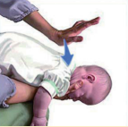
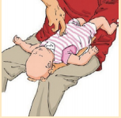
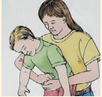
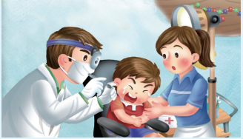
探寻2 幼儿常见意外的急救与处理
六、异物入体处理
1. 喉、气管异物
2. 鼻腔异物
3. 外耳道异物
延迟符

Slide 19
探寻2 幼儿常见意外的急救与处理
七、眼外伤处理
若幼儿眼睛进入如沙子、铁屑等异物，且已嵌在幼儿角膜上时，应迅速送往医院处理。成人切勿用针等尖锐物品去挑拨异物。因为异物细小，须在良好的照明、严密的无菌条件下进行操作，方能防止损伤角膜和预防感染。
幼儿玩打斗、投掷游戏时，容易碰伤眼睛，造成钝挫伤、刺伤或划伤。发生钝挫伤时，眼睑水肿、皮下瘀血、青紫肿胀，会感到疼痛。若损伤了黑眼球，疼痛会更加明显并伴有流泪、怕光现象。
角膜异物和结膜囊异物处理
钝挫伤、刺伤、划伤处理
1
2
3
4
火碱、硫酸等溅入幼儿眼内会导致眼部严重烧伤，一旦发生应立即用大量清水彻底冲洗。冲洗时要分开幼儿上下眼睑，将结膜穹窿部也冲洗到，以免残留化学物质，边冲洗边让幼儿将眼球向各方转动。
爆炸的冲击力对眼球而言往往是严重的震荡并伴有穿通伤，轻者可立即用毛巾冷敷，以减少眼内出血；重者用消毒纱布覆盖，迅速送往医院处理。
酸、碱烧伤处理
鞭炮炸伤处理
延迟符

Slide 20
八、脑震荡处理
探寻2 幼儿常见意外的急救与处理
脑震荡是指颅骨无损伤，只是外力波及颅内，使脑受到震荡，引起短暂的脑功能障碍。受伤后可有短时间的意识丧失，一般持续几分钟，最多不超过半小时。清醒后，对于受伤过程不能回忆，伴有头晕、头痛、呕吐、嗜睡等现象，多在数日内逐渐恢复，且神经系统检查无异常。幼儿脑部受伤后应及时送往医院检查有无颅骨损伤。单纯脑震荡经治疗后，不会留有后遗症。

Slide 21
九、中暑、晕厥、惊厥、休克处理
探寻2 幼儿常见意外的急救与处理
1. 中暑处理
中暑，又称“暑热症”，是指长时间在高温炎热的环境中进行体力活动或游戏而引
起的机体体温调节功能紊乱。体温超过 40 ℃ 的严重中暑时，病死率达 41.7%；体温若超过 42℃，病死率高达 81.3%。
● 原因
幼儿中暑主要是由于身体发育不完善、体温调节功能差、排汗不畅、散热慢、难以适应夏秋酷暑环境所致。

Slide 22
探寻2 幼儿常见意外的急救与处理
●症状
中暑时会有发热、头痛、头晕、耳鸣、眼花、无力、口渴、心率加快、恶心、呕吐、动作失调等症状，严重时呼吸加速、脸色发白并失去知觉。
● 处理
迅速将中暑幼儿移至阴凉通风处，平卧、解开衣扣，用湿毛巾或风扇等帮助幼儿散热降温。若幼儿能自己饮水，可让其多喝一些清凉的饮料，盐汽水最佳；若中暑严重，幼儿已昏迷，除冷敷、风扇降温外，应迅速送往医院急救。

Slide 23
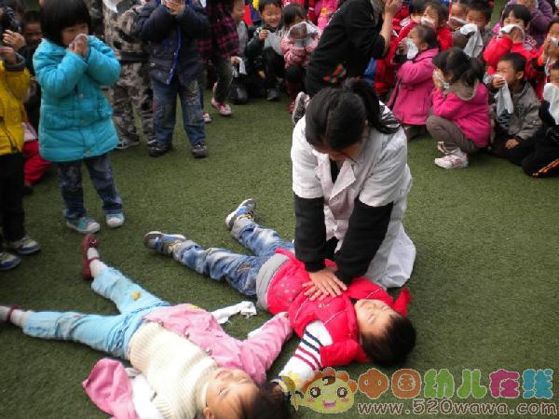
探寻2 幼儿常见意外的急救与处理
2.晕厥处理
● 原因
短时间的大脑供血不足。
● 症状
头晕、恶心、心慌、眼前发黑等。
● 处理
让幼儿平卧，松开衣领、腰带，头部可略放低，脚略抬高。一般经过数 10 秒，脑部血液供应改善后，即可恢复。幼儿清醒后，可喝一些热饮料。

Slide 24
探寻2 幼儿常见意外的急救与处理
3. 惊厥（抽风）处理
幼儿大脑及组织器官发育不成熟，易受病菌等多种因素影响而引起中枢神经系统的异常表现，称小儿惊厥。
● 原因
惊厥是大脑神经元兴奋性过高，阵发性大量异常放电的结果。凡能造成神经元兴奋性过高的因素，如脑缺血、缺氧、炎症、水肿、坏死、中毒等，均可导致惊厥。惊厥是幼儿时期最常见的一种神经系统急症，5％～6％ 的幼儿发生过惊厥。急性传染病和癫痫也会引发惊厥。

Slide 25
探寻2 幼儿常见意外的急救与处理
● 症状
① 突然失去知觉，头向后仰，眼球固定（上转或斜视）。
② 牙关紧闭，口吐白沫、口角抽动，面部青紫，面部及四肢甚至全身肌肉持续性强直、变硬，呼吸弱且不规则或有窒息现象。
③ 全身性或局部肌肉抽动，短则瞬息即止，长者可持续数分钟到十几分钟，然后进入昏睡状态。
● 高热惊厥处理

Slide 26
探寻2 幼儿常见意外的急救与处理
4. 休克处理
休克是指机体在严重失血、感染、创伤等强烈致病因素作用下，有效循环血量急剧减少，组织血液灌流量严重不足，以致各重要生命器官和细胞功能代谢障碍及结构损害的全身性病理过程。
● 症状
血压下降、脸色苍白、肢端厥冷、昏迷。
● 处理
首先应积极处理引起休克的原发病，如止血、补充血容量、抗感染、镇痛等，然后立即送往医院。

Slide 27
探寻2 幼儿常见意外的急救与处理
十、急性中毒处理
1. 毒物由呼吸道进入（煤气中毒）
● 原因
冬季用煤炉取暖的屋子，若室内通风不良，空气中一氧化碳过量，易导致煤气中毒。
● 原理
过量的一氧化碳进入体内后，就会和血红蛋白争夺氧气。由于它与氧的亲和力远远高于血红蛋白，因此会消耗过多的氧气，从而导致人体缺氧，引起中毒。
● 急救措施
采取自救措施
开窗通风
转移到通风处
开通气道（严重）或者
喝杯浓茶（不严重）
送往医院

Slide 28
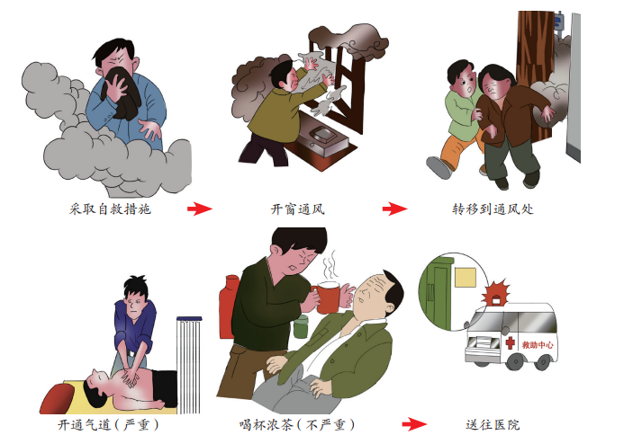

Slide 29
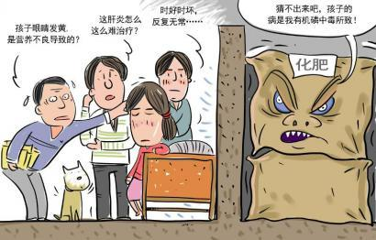
探寻2 幼儿常见意外的急救与处理
2. 毒物由皮肤侵入（误服毒物）
● 原因
多由于幼儿的手、皮肤接触到农药、杀虫剂或有毒的化学药品引发中毒。
● 处理
① 除去被污染的衣物，用生理盐水或清水冲洗身体（不能用热水冲洗）。
② 酸性毒物或有机磷用 3%～5% 的小苏打溶液或肥皂水冲洗。
③ 碱性毒物用食醋或 3%～5% 的醋酸冲洗。
④ 若不慎溅到浓硫酸，应先用干布擦干，然后用大量清水冲洗。

Slide 30
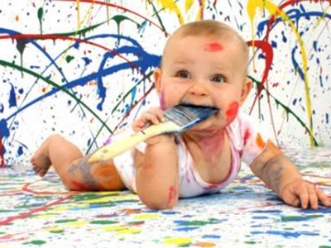
探寻2 幼儿常见意外的急救与处理
3. 毒物由消化道侵入
● 原因
误服药物、毒物（酸、碱、灯油、杀虫水、毒药）。
● 处理
① 催吐、洗胃、导泻。可利用手边方便的东西（筷子、小勺甚至是手指头等），刺激幼儿咽部，引起呕吐，使其将胃内的毒物吐出来，反复 2～3 次；也可直接服用催吐药，有些食物性状过稠不易呕吐干净，可让幼儿饮用大量清水或盐水再催吐。
② 服用一些能中和毒物的溶液。为了减低毒物的毒性，延缓毒物的吸收，保护食道和胃黏膜，可根据毒物的性质来服用相应的溶液，如茶水、米汤、面糊、豆浆、牛奶等。

Slide 31
探寻2 幼儿常见意外的急救与处理
十一、触电处理
触电是由于电流通过人体引起的，多数是因为直接接触到电流，也有可能是高压电或雷电击伤。
● 原因
幼儿玩弄电器、不慎触及断落电线或遭遇雷击等造成触电事故发生，
● 症状
全身症状：幼儿在短时间内出现头晕、心悸、惊恐、面色苍白等反应，重者可发生严重的电休克而出现心跳、呼吸骤停。
局部症状：轻者触电部位皮肤灼伤，创面较深，呈黄白色，与正常皮肤界线清楚；重者可深达肌肉与骨骼，致使皮肤碳化、骨骼断裂。

Slide 32
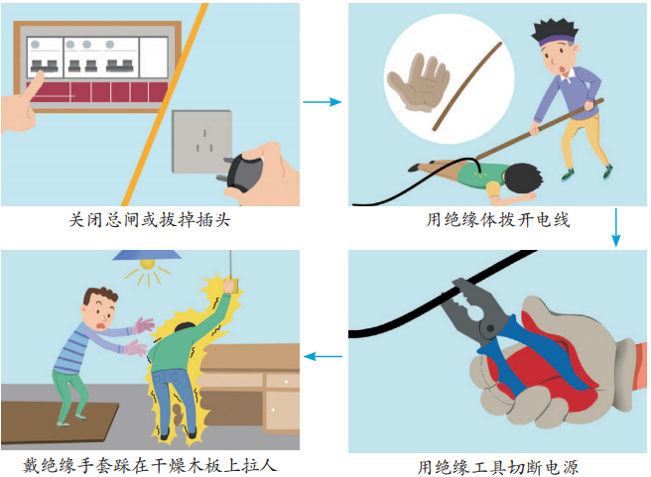

Slide 33
探寻2 幼儿常见意外的急救与处理
● 急救措施
当触电幼儿脱离电源后，应根据幼儿的具体情况迅速对症救护，力争在触电后 1 分钟内进行正确的救治。在触电后 1 分钟内进行救治，救活率超过 90%，而超过 12 分钟再开始救治，可能就为时已晚了。
触电幼儿脱离电源后，一般会出现四种症状，应根据症状进行正确的救治：
① 神志清醒，四肢麻木者，应扶到清凉通风处，让其安静休息。
② 严重灼伤者，应立即送往医院诊治。
③ 神志昏迷，但还有心跳呼吸者，应将其仰卧，解开衣服，保持周围空气流通，严密观察触电者，并迅速拨打 120 急救电话。
④ 呼吸停止，心脏暂时停止跳动，但尚未真正死亡者，应迅速对其进行心肺复苏。冬季用煤炉取暖的屋子，若室内通风不良，空气中一氧化碳过量，易导致煤气中毒。

Slide 34
探寻2 幼儿常见意外的急救与处理
十二、溺水处理
01
岸上救援
溺水处理
下水施救（适用于水性较好的施救者）
02
03
岸上急救
延迟符

Slide 35
探寻2 幼儿常见意外的急救与处理
1. 岸上救援
2. 岸上救援
3. 岸上施救（知识拓展详细阐释）
延迟符

Slide 36
探寻2 幼儿常见意外的急救与处理
十三、蜇伤、咬伤处理
1. 蜇伤处理
幼儿在玩耍时容易被昆虫如蜜蜂、黄蜂（马蜂）等蜇伤。
● 症状
蜜蜂蜇后刺留在皮肤内，并带有毒腺，一般表现为局部红肿等，数小时后自行消退，无全身症状。黄蜂蜇后皮肤内不留刺，局部症状较重，可引起头晕，恶心，呕吐等症状，严重者可能会休克、昏迷、急性肾功能衰竭或者迅速死亡。有过敏体质的人，即使被单一种类的蜂蜇伤，也可能会引起荨麻疹、水肿、哮喘或过敏性休克。

Slide 37
探寻2 幼儿常见意外的急救与处理
● 处理
① 被蜜蜂蜇伤后先小心地用指甲或小刀将刺刮出，或用镊子拔出，也可用针剃出，拔刺时不要挤压毒腺，以免更多的毒腺注入皮肤内。
② 冲洗伤口。蜜蜂的毒液呈酸性，可用弱碱性液体冲洗，如稀氨水、5%～10% 的小苏打水、肥皂水等；黄蜂的毒液呈碱性，可用弱酸性液体冲洗，如 5% 硼酸溶液、食醋等。
③ 用冷水湿敷受蜇部位，可消肿止痛。
④ 严重者，应送往医院治疗。

Slide 38
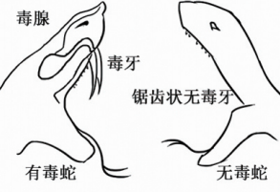
探寻2 幼儿常见意外的急救与处理
2. 咬伤处理
● 症状
被蛇咬伤后，注意观察伤口，若伤口仅见成排的细小牙痕，则该蛇大多无毒；若在两排牙痕的顶端有两个特别粗而深的牙痕，很可能是被毒蛇咬伤。
● 急救处理
① 在伤口近心端上方 5～10 cm 处捆扎，避免蛇毒扩散，每隔 2 小时捆扎处放松 30 秒至１分钟，并使幼儿少动，以免毒液向全身扩散。
② 扩创排毒，以牙痕为中心，用消毒刀片在伤口处划十字切口，用净水、0.1% 的高锰酸钾或生理盐水冲洗。
③ 吸吮排毒，借助吸奶器或火罐（必要时可直接用口），将毒液吸出。吸毒的人口腔不能有破损或炎症，牙齿不能有病灶。
④ 即时服用内服药，外敷解毒蛇药，迅速送医院治疗。

Slide 39
探寻2 幼儿常见意外的急救与处理
狗咬伤
● 处理
狗咬伤通常很难区别是否被疯狗咬伤，因此一旦被狗咬伤，都应按疯狗咬伤处理。
① 咬伤后，要立即处理伤口，首先在伤口上方扎止血带（可用手帕、绳索等用），防止或减少病毒随血液流入全身。
② 迅速用净水或肥皂水对伤口进行流水清洗，彻底清洁伤口，伤口处不要包扎。
③ 迅速送往医院进行诊治，在 24 小时内注射狂犬病疫苗和破伤风抗毒素。
成人应教导幼儿了解与动物接触时的安全注意事项，不与动物过分亲密，接触后及时洗手。

Slide 40
探寻2 幼儿常见意外的急救与处理
十四、冻伤处理
冻伤是指人体受到低温侵袭所引起的全身性或局部性损伤。冻伤可分为三度。
1
一度冻伤多发生在耳郭、手足、鼻等处，仅皮肤浅层受损，局部红肿有疼痛感，受热后灼痒；二度冻伤在患处形成一些带血的浆液性水疱；三度冻伤会出现皮肤坏死，有的也伤及深部组织（皮下组织和肌肉），皮肤呈紫黑色。
一度冻伤，可用白酒、辣椒水轻轻涂擦冻伤处，然后涂上药膏或蓖麻油等，再缠上绷带。伤愈后一般不留疤痕。二度冻伤时，不要挑破水疱，在水疱上涂擦青霉素或金链素软膏，再缠上绷带。三度冻伤，在冻伤处缠上干燥的无菌绷带，并立即送医院处理。注意保暖，可给伤者喝热饮。冻伤局部不要用热水烫、火烤，也不要用冰雪揉搓。
症状
2
处理
延迟符

Slide 41
探寻2 幼儿常见意外的急救与处理
知识拓展——心肺复苏技术
当发生火灾、触电、重大车祸、溺水、惊厥、雷击、中毒时，现场可能会出现受伤严重的伤员，呼吸、心跳停止。在挽救生命的过程中，心肺复苏技术显得尤为重要。
1. 人工呼吸法
人工呼吸是用人为的力量来帮助伤员进行呼吸，最终使其恢复自主呼吸的一种急救方法。
（1）保持呼吸道畅通
将伤者仰卧，解开其衣领、裤带和紧裹的内衣等，清理口鼻污物（泥或痰），压额提颏打开气道，以保持呼吸道的畅通（若伤者舌根后坠阻塞呼吸道，要拉出舌头并固定）。

Slide 42
探寻2 幼儿常见意外的急救与处理
（2）口对口吹气
① 婴幼儿（0～3 岁）。
施救者用嘴封住婴幼儿的口鼻，往里吹气，以 2～3 秒为间隔吹一次，吹气时不要太用力，见到其胸部略微隆起，便把嘴松开，再轻压其胸，帮助呼气。这样有节奏地进行，直至将婴幼儿送到医院，或婴幼儿又恢复了均匀呼吸。若吹气后不见胸部隆起，可能是呼吸道仍不通畅，施救者应及时纠正自己的动作，并清除婴幼儿呼吸道内的分泌物。

Slide 43
探寻2 幼儿常见意外的急救与处理
（2）口对口吹气
② 幼儿（3～6 岁）。
施救者深吸一口气，捏住幼儿的鼻孔，用嘴密封幼儿的嘴，向里吹气。见到其胸部略微隆起，便把嘴松开，放开幼儿的鼻孔，轻压其胸部，帮助呼气。这样有节奏地进行，每隔3～4 秒吹 1 次。

Slide 44
探寻2 幼儿常见意外的急救与处理
注意：
若溺水婴幼儿牙关紧闭，也可对其鼻孔吹气，操作步骤、吹气次数与口对口吹气相同。吹气的次数：年长幼儿 16～20 次/分，较小的幼儿 18～24 次/分，婴儿 30～40 次/分。耐心持续地进行抢救，直至婴幼儿又恢复自主呼吸，或者送到医院为止。吹气量太大可能会将婴幼儿肺泡吹破，太小起不到效果。通常以吹入一口气后婴幼儿胸脯略有隆起为度。

Slide 45
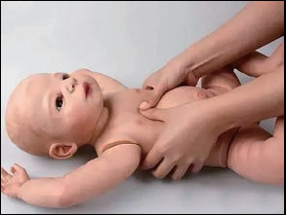
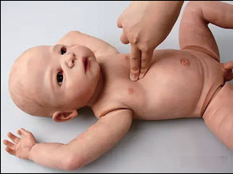
探寻2 幼儿常见意外的急救与处理
2. 胸外心脏按压法
（1）新生儿
施救者用双手握住新生儿的胸，用拇指按压胸骨（乳头连线的中央），使胸骨下陷1～2 cm，然后放松，每分钟按压 120 次左右。
（2）婴幼儿（0～3 岁）
施救者左手托住婴幼儿背部，将其放在有硬度的平面上，右手用手掌根部或食指和中指垂直按压胸骨偏下方，使胸骨下陷 2～3 cm，然后放松，每分钟按压 80～100 次。
婴儿
婴幼儿

Slide 46
探寻2 幼儿常见意外的急救与处理
3、幼儿（3～6 岁）
① 将幼儿仰卧在有硬度的平面上，使其背部有硬物支撑（千万不能躺在软床或帆布担架上操作，以免影响挤压效果），头部与心脏位于同一水平，以保证脑部的血流量（如有可能应抬高下肢，以增加回心血量）。
② 施救者站（或屈膝跪坐）在幼儿右侧，将一手掌根部放置在其胸骨下 1/3 处，再将另一手掌重叠上去。
③ 施救者伸直手臂，借助上身体重的力量，有节律地下压，使胸骨下陷 1～2 cm，压后立即放松，如此反复进行。

Slide 47
探寻2 幼儿常见意外的急救与处理
3. 人工呼吸与胸外心脏按压同时进行
有些意外事故，会造成婴幼儿的呼吸和心跳同时停止，口对口吹气和胸外心脏按压须同时进行。心脏按压与人工呼吸比例：单人施救 15∶2，双人 5∶1，隔 4～5 秒钟进行 1 次。

Slide 48
谢谢观赏！

